Slide 1
Is Izzy an animal?

Slide 2
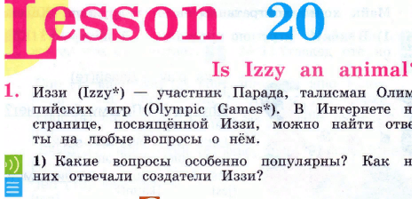
Работа с учебником: стр.68, упр.1(1).
Прослушайте аудиозапись диалога
2) Прочитайте диалог вслух (обратите внимание на слова в квадратных скобках (транскрипцию), они помогут вам прочитать текст правильно

Slide 3
3) Познакомьтесь с переводом упр.1(1), стр.68

Slide 4
4) Упр.1(2), стр.68. Ответьте на вопрос: Кто такой Иззи? (устно)
Ответ: Izzy is a ________.
Иззи-это________

Slide 5
5) Проверьте, правильно ли вы ответили на вопрос: Кто такой Иззи? (упр.1(2), стр.68.)
Ответ: Izzy is a
Иззи-это талисман.
Или
Ответ: Izzy is a
Иззи-это компьютерный герой.

Slide 6
6)Работа с упр.2 (1), стр.69 (письменно)
Для того, чтобы выполнить это упражнение, нужно вспомнить названия цветов на английском языке. Сколько колец-столько и цветов: синий-blue, жёлтый-yellow, черный-black, зеленый-green, красный-red.
Цвет колец совпадает с цветами, которыми закрашены континенты на карте. Значит, чтобы ответить на вопрос упражнения: Как называются части света, указанные на карте? Нужно сказать следующее: назвать цвет кольца, потом назвать страну.

Slide 7
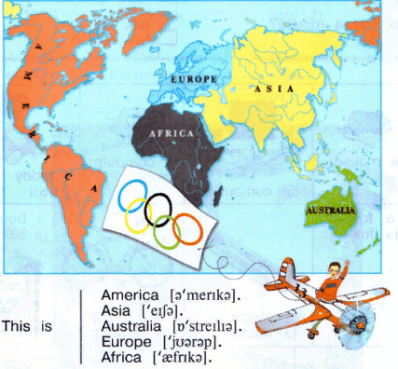
6)Работа с упр.2 (1), стр.69 (письменно)
Например: Red ring (Красное кольцо)-This is America (Это Америка).
Заполните пропуски по образцу. Названия стран вы найдете под картой, которая дана в упр.2(1)
____ring. This is______
____ring. This is______
____ring. This is______
____ring. This is______

Slide 8
7)Работа с упр.2(2), стр.69 (письменно)
В этом упражнении мы учимся задавать вопросы и отвечать на них: «да», «нет».
Все вопросы начинаются со слов: Is Izzy from (Иззи из); в конце предложения нужно подставить только название континента (America, Asia, Australia, Europe, Africa), как это указано в образце.
На вопрос дается краткий ответ: Да-Yes, he is. Нет-No, he is not (No he isn`t)

Slide 9
7)Работа с упр.2(2), стр.69 (письменно)
Например: -Is Izzy from Australia?
-No, he is not.
-Иззи из Австралии?
-Нет.
Продолжите сами ( переведите предложения на англ.язык):
-Иззи из Азии?
-Нет.
-Иззи из Европы?
-Нет.
-Иззи из Африки?
-Нет.
-Иззи из Америки?
-Да.

Slide 10
Рассмотрите талисман летних Олимпийских игр, проходивших в Москве в 1980 году. Ответьте на вопросы, используя подходящие слова из рамочки.

Slide 11
Рассмотрите талисман летних Олимпийских игр, проходивших в Москве в 1980 году. Ответьте на вопросы, используя подходящие слова из рамочки.
Кто это?
Это животное?
Как его зовут?
Он из России?
Он дружелюбный?

Slide 12
Рассмотрите талисман летних Олимпийских игр, проходивших в Москве в 1980 году. Ответьте на вопросы, используя подходящие слова из рамочки.
a mascot
Кто это?
Это животное?
Как его зовут?
Он из России?
Он дружелюбный?

Slide 13
Рассмотрите талисман летних Олимпийских игр, проходивших в Москве в 1980 году. Ответьте на вопросы, используя подходящие слова из рамочки.
a mascot
Кто это?
Это животное?
a brown bear
Как его зовут?
Он из России?
Он дружелюбный?

Slide 14
Рассмотрите талисман летних Олимпийских игр, проходивших в Москве в 1980 году. Ответьте на вопросы, используя подходящие слова из рамочки.
a mascot
Кто это?
Это животное?
a brown bear
Как его зовут?
Misha
Он из России?
Он дружелюбный?

Slide 15
Рассмотрите талисман летних Олимпийских игр, проходивших в Москве в 1980 году. Ответьте на вопросы, используя подходящие слова из рамочки.
a mascot
Кто это?
Это животное?
a brown bear
Как его зовут?
Misha
Он из России?
Russia
Он дружелюбный?

Slide 16
Рассмотрите талисман летних Олимпийских игр, проходивших в Москве в 1980 году. Ответьте на вопросы, используя подходящие слова из рамочки.
a mascot
Кто это?
Это животное?
a brown bear
Как его зовут?
Misha
Он из России?
Russia
friendly and kind
Он дружелюбный?

